Slide 1
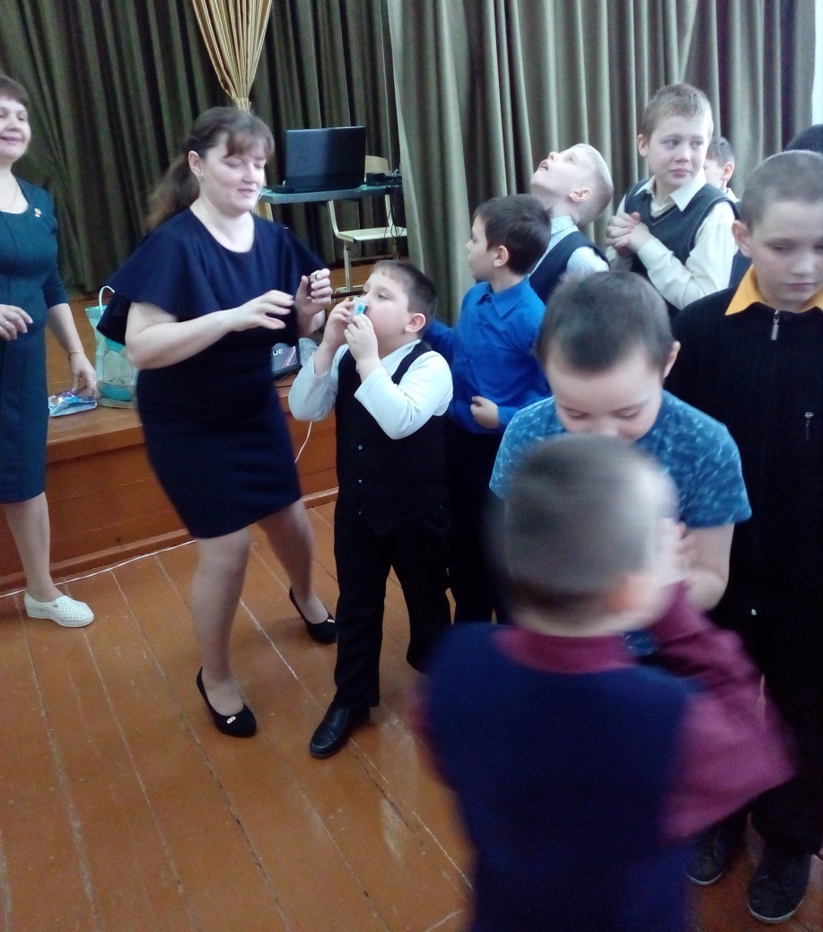
«Коробочные состязания»
мероприятие с таким названием прошло
19 февраля для мальчишек 1-4 классов

Slide 2
«СИЛА ДУХА»

